Slide 1
6조 설계서 발표
사이버보안학과 201620630 김두원
사이버보안학과 201620643 한광석
사이버보안학과 201620650 성지훈
사이버보안학과 201821533 김희은

Slide 2
목차
요약
개요
프로그램 제안 배경
개발 목표
주요 기능
시스템 구조
전체 구조 개요
구성 요소 별 세부 구조와 기능
DFD(Data Flow Diagram)
State Transition Diagram
Structure Chart
User interface scenario
개발 및 시험 일정
개발 일정
구현 시 예상되는 문제 및 해결 방안
구성 요소 별 시험 계획
통합 시험 계획
역할 분담

Slide 3
요약
(Problem)
APT 공격은 스팸 메일과 위장된 배너 광고 등 다양한 방식을 통해 이뤄진다.
Gartner 보고서에서는 기관들을 대상으로 CDR을 멀티바이러스 스캐닝 솔루션이나 속도가 느린 동적 분석 방식의 샌드박스 솔루션 대비 더욱 안전한 대체제로 고려할 것을 권고한다.
“Dangerzone”은 Docker container를 사용해 악성 문서 파일을 안전한 pdf 문서로 변환해주는 응용 프로그램이다. PDF, XLSX, DOCX 등 많은 확장자를 지원하지만 한국에서 많이 사용되는 HWP 확장자는 지원하지 않는다.
Gmail에서는 피싱 사이트를 1차적으로 차단하지만, naver, daum 등 한국에서 많이 사용되는 mail 시스템에서는 차단을 하지 않아 피싱 사이트가 유포될 수 있다.
(Task)
기존의 Dangerzone에서 지원하는 확장자 외에 추가적으로 HWP 확장자를 지원하고, 메일로 전달되는 URL이 안전한 사이트인지 UI를 통해 알려주는 기능과 더불어 배너형 광고 차단 기능을 가진 Chrome extension 개발
Notes:
기존에 미니프로젝트에서 진행했던 문서형 악성코드와 악성사이트는 모두 APT공격의 형태를 지니고 있습니다. 이러한 APT공격은 스팸 메일과 위장된 배너 광고와 같이 사용자가 쉽게 접할 수 있는 요소에 침투되어있습니다. 또한 미국의 유명 IT컨설팅 펌인 Gartner가 제공한 보고서에서는 기관들을 대상으로 CDR을 멀티바이러스 스캐닝 솔루션이나 속도가 느린 동적 분석 방식의 샌드박스 솔루션을 대비하여 더욱 안전한 대체제로 고려하는 것을 권고하고 있습니다. CDR이란 (Content Disarm & Reconstruction의 약자로) 파일 내 잠재적 보안 위협 요소를 원천 제거 후 안전한 파일로 재조합하여 악성 코드 감염 위험을 사전에 방지할 수 있는 ‘콘텐츠 무해화 그리고 재조합’ 기술이다.
또한 Docker container를 사용해 악성 문서파일을 pdf로 변환해주는 Dangerzone은 hwp를 지원하지 않습니다. 또한 악성사이트의 경우 Gmail에서 1차적으로 차단하는 기능을 제공하고 있지만 네이버나 다음 등 국내에서 많이 이용되는 메일에서는 차단 기능을 제공하지 않습니다.
따라서 Dangerzone을 보완하여 hwp확장자를 지원하고 사용자가 메일에서 받은 URL이 안전한 사이트인지 UI를 통해 알려주는 기능과 기타 배너형 광고 차단기능을 가진 Chrome extension을 개발할 예정입니다.

Slide 4
프로그램 제안 배경
정부 기관, 민간 기업에서 많이 사용하는 HWP, MS office → 문서형 악성코드 多
2021년 2월 첫째 주 정보탈취 유형의 악성코드가 가장 많이 발견
대부분 송장(Invoice), 구매 주문서(P.O. - Purchase Order) 등으로 위장한 스팸 메일을 통해 유포
PDF, XLSX와 같은 문서 파일로 위장한 악성 코드가 다수 존재
→ 이러한 공격을 예방하기 위한 방안과 관련된 프로그램
기존 관련 프로그램
HWP 확장자를 지원하지 않는 DangerZone
메일(Naver, Daum 등)로 유포되는 URL을 검사하지 않는 McAfee 웹어드바이저 chrome extension
→ DangerZone에 HWP 확장자 추가 및 메일 URL 검사/배너 광고 차단 기능 개발
Notes:
그리고 저희 6조는 사용자가 쉽게 접할 수 있는 메일에서 송장, 구매주문서 등으로 위장한 악성파일 및 스팸메일에 포함된 사이트, 그리고 공격 벡터로 사용될 수 있는 수 많은 배너형 광고들을 보고 이번 아이디어를 기획하게 되었습니다. 이와 관련된 기존 프로그램엔 DangerZone과 McAfee(맥아피)가 있는데 이 프로그램들은 한글 확장자를 지원하지 않고, 메일로 유포되는 url은 검사하지 않는다는 점에서 저희 조는 DangerZone을 기반으로 hwp 확장자를 추가하고 광고 차단 기능에 메일url 검사까지 넣음으로써 기존 프로그램과의 차별성을 두려고 했습니다

Slide 5
개발목표
Chrome extension 개발
Naver, Daum 메일을 통해 유포되는 URL 검사 및 알림
공격 벡터로 사용될 수 있는 배너형 광고 차단
Dangerzone을 이용한 악성 문서 파일 변환
Dangerzone에 HWP 확장자 변환 기능 추가
국내에서 많이 사용되는 HWP 확장자 추가.
Notes:
개발목표는 위와같이 네이버 다음에서 유포되는 URL검사 및 알림, 배너형 광고 차단과 Dangerzone을 이용한 악성 문서 파일 변환이며 이를통해 Dangerzone의 오프소스 프로젝트에 도움이 될 것이라 여겨집니다.

Slide 6
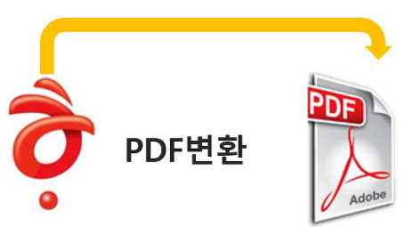





주요기능
HWP 파일 변환
- Active Contents 무해화
- 그림 및 글 contents 변환
악성파일 탐지
- 악성 매크로 탐지
- 악성 파일 유무 전달
악성 URL 탐지
- 브라우저 또는 메일
- URL 위험도 알림
기록 저장
- 차단 URL 추가
- URL 차단
통합
- 기능 통합
- Chrome extension
Notes:
주요기능은 위와같이 5가지로 분류하였습니다.
우선 HWP 파일 변환 시 HWP 파일의 악성 매크로 부분을 제외하고 그림 및 글만을 사용자가 확인할 수 있고
악성파일 탐지 시 안전한 파일인지, 안전하지 않은 파일이라면 어떤 악성 매크로가 포함되어 있는지 사용자가 확인할 수 있고
URL 분석기능 사용시 사용자가 브라우저 또는 메일에서 URL에 접속하기 이전에 해당 URL에 대한 위험도를 확인할 수 있습니다.
기록 저장기능의 경우 사용자가 어떤 URL을 완전히 차단시키고자 하는 경우 해당사용자가 해당 URL에 대한 정보를 입력하여 완전히 차단될 수 있고,
통합 기능의 경우 파일업로드 기능과 URL 분석 및 차단 기능을 하나의 Chrome extension에서 모두 사용할 수 있습니다.

Slide 7
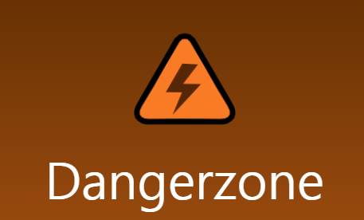






전체 구조 개요
문서형 파일, URL upload
안전한 파일로 변환
배너형 광고 차단
EasyList
악성코드 보고서
악성사이트 탐지
Notes:
전체 구조가 변경 되었다. Back End Framework로 장고를 사용하면서 MongoDB 대신 MySQL을 사용한다.
크롬 extension을 통해 파일이나 URL이 server(ubuntu)로 전달되면 Virustotal을 활용해 URL을 검사하고 파일을 검사한다.
그리고 파일은 안전한 PDF 파일로 변환되어 사용자에게 전달된다.

Slide 8
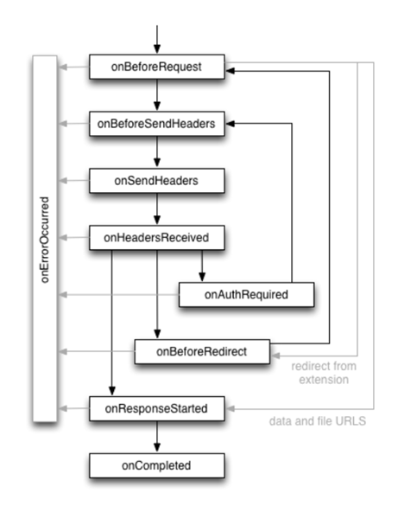


구성 요소 별 세부 구조와 기능
사이트 및 배너차단(1차)
광고 사이트 모음
Chrome Extension API
Notes:
사이트접속시 Chrome Extension API를 활용해 광고 배너를 차단한다 기본적으로 웹 Request를 기준으로 해당 URL이 EasyList의 목록에 존재하거나 광고와 관련된 특정 키워드를 포함할 시 해당 배너는 사용자에게 보이지 않도록 차단한다

Slide 9
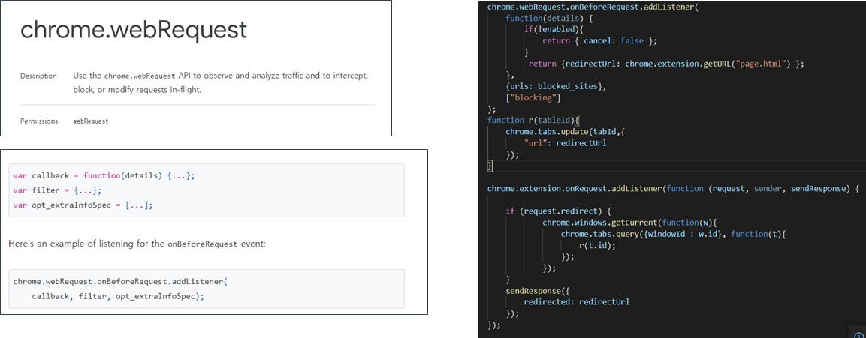
구성 요소 별 세부 구조와 기능
사이트 및 배너차단(1차)
Notes:
크롬 익스텐션 API중 WebRequest는 사용자가 사이트에 접속하면 전달되는 웹 요청을 기준으로 해당 페이지가 실행되기 이전에 Chrome Extension이 미리 URL을 판별한다. EasyList에서 제공하는 사이트를 저장해 둔 blocked_sites에 존재하는 URL이라면 해당 배너를 차단한다

Slide 10

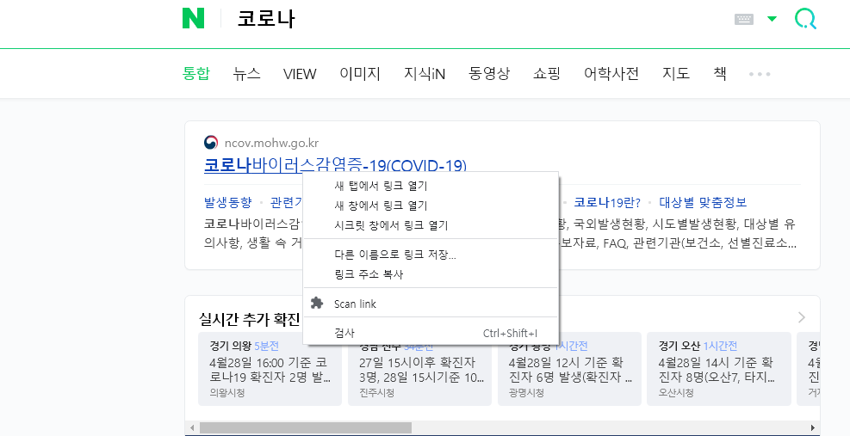
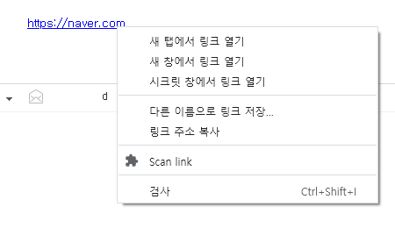
구성 요소 별 세부 구조와 기능
사이트 위험도 검사(2차)
Naver 메일 내 URL SCAN
메일 이외에도 SCAN 가능
Notes:
2차로 URL Scan기능을 구현하였다 URL Scan 기능은 기본적으로 네이버, 다음등의 메일에 포함된 악성URL을 탐지하기 위해서 만들었지만 메일 이외에도 URL Scan이 가능하다.
사용자가 URL Scan을 시도하면 Chrome Extension은 해당 URL을 받아 서버로 전달하고, 서버에서 해당 URL을 VirusTotal API를 사용하여 분석한다. 분석결과를 다시 Chrome Extension에 전달받아 위험도 별로 사이트를 4가지 타입으로 분류한다.

Slide 11
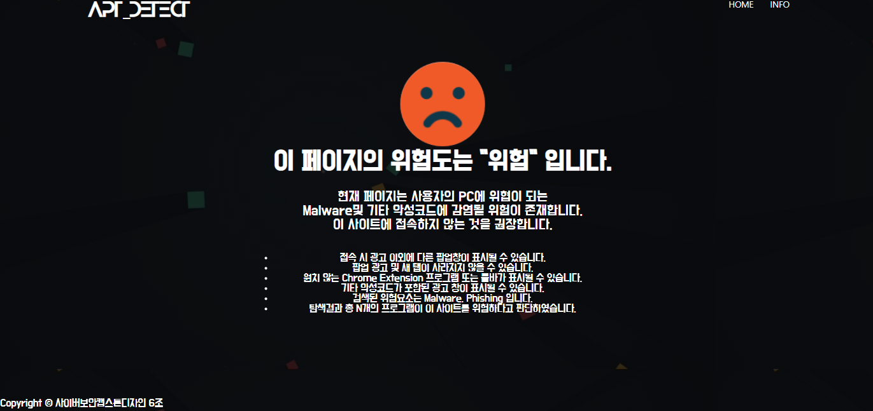
구성 요소 별 세부 구조와 기능
사이트 위험도 검사(2차)
예상 결과 화면
Notes:
타입은 안전/ 주의/ 위험/ 매우위험의 4가지 타입이 존재하며 아무런 위협이 존재하지 않을 시 안전, 위험한 악성코드는 포함되지 않았지만 광고등의 사용자에게 불편함을 제공하는 요소가 포함된 경우에는 주의, 적지만 사용자에게 위협이 되는 Malware가 하나라도 포함되어 있는 경우 위험, 사용자가에게 큰 위험을 줄 수 있는 URL의 경우 매우위험으로 분류하였다. 위 화면은 Malware가 포함된 URL을 분석하여 결과를 리턴하였을 때, 위험으로 분류된 경우 예상 결과 화면이다.

Slide 12
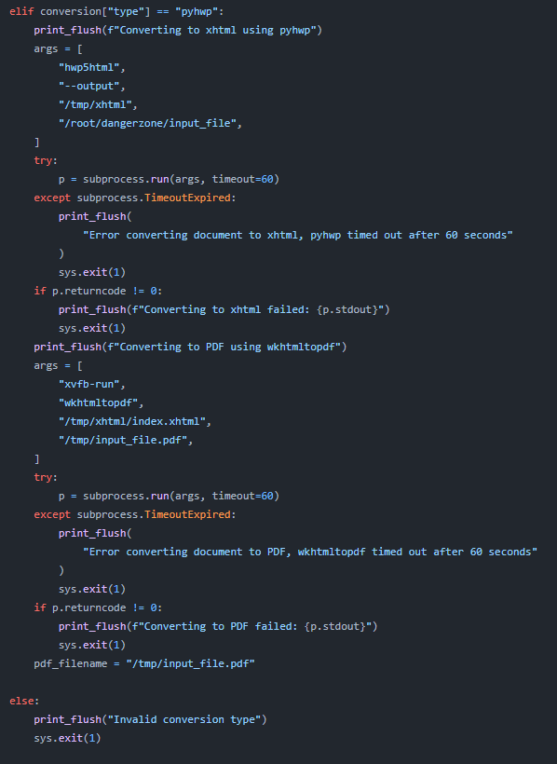
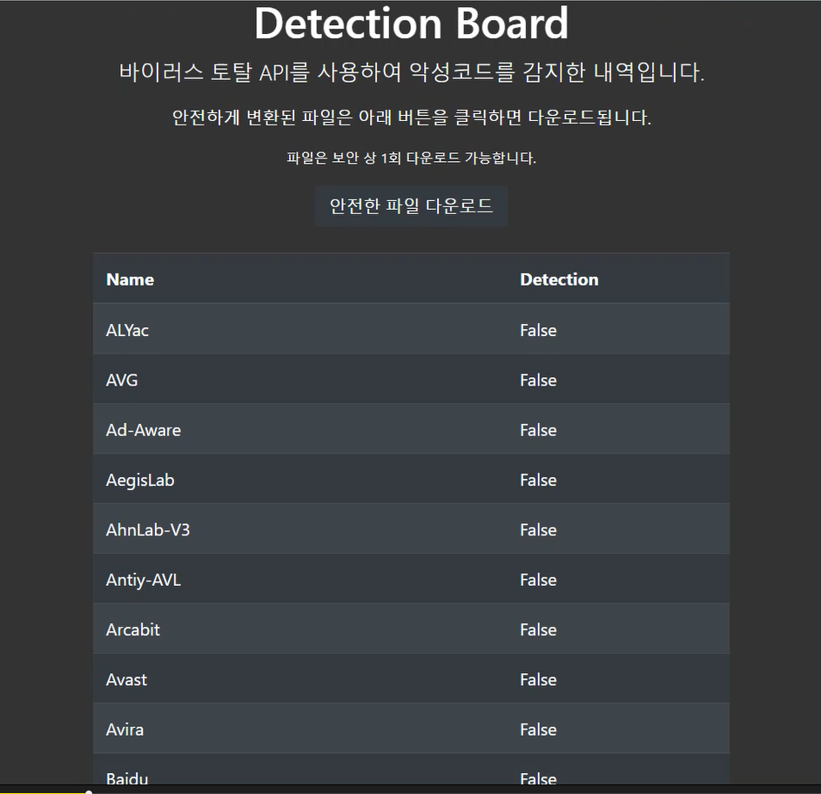
구성 요소 별 세부 구조와 기능
Dangerzon
악성코드 탐지 보고서
예상 결과 화면
Notes:
Dangerzone 동작은 모든 파일을 PDF 파일로 변경 후 해당 파일의 pixel data를 추출한다. 추출된 pixel data를 이용해 다시 PDF 파일로 변환하여 악성 코드를 제거한다.
왼쪽 코드는 hwp를 pdf로 바꾸는 코드이다. pwhwp 모듈을 이용해 hwp를 html로 변경하고 wkhtmltopdf 모듈을 이용해 html을 pdf로 변경한다.
오른쪽 그림은 악성코드 탐지 보고서의 예상 결과 화면이다. 변경된 안전한 파일을 다운로드 받을 수 있고 어떤 악성코드를 가졌는지 알아볼 수 있다.

Slide 13
구성 요소 별 세부 구조와 기능
file
flat PDF
document to pixels
pixels to pdf
searchable PDF
scan malicious file
report.json
report
Notes:
파일이 왔을 때 파일을 검사하고 안전한 파일로 변환하는 구조와 기능이다.
<파일 scan>
python script에서 virustotal API를 활용해 파일에 존재하는 악성코드 보고서를 json 파일 형태로 받아온다. json 파일을 전처리해 html 파일로 변환해 사용자에게 시각적인 정보를 전달한다.
<파일 convert>
python script로 우선 파일을 PDF로 바꾸고 해당 PDF 문서의 pixel data를 추출한다. 추출된 pixel data로 PDF 문서를 다시 작성한다. 이때 PDF 문서는 이미지를 PDF로 바꾼 flat PDF와 검색 가능한 PDF로 변환될 수 있다.
만약 사용자가 원한다면 tesseract를 활용해 이미지에서 글자를 인식해 검색 가능한 PDF 파일을 생성한다.

Slide 14
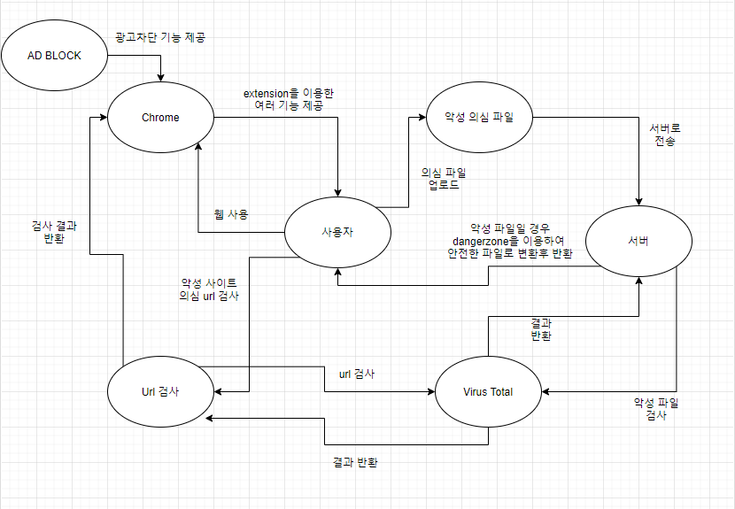
DFD
Notes:
전체적인 Data Flow로 사용자는 chrome을 사용하면서 기본적인 AdBlock기능을 사용 가능하고 의심 url을 검사할 수 있습니다. 또한 의심가는 파일이 있다면 서버로 업로드하여 안전한 파일로 변환이 가능합니다.

Slide 15
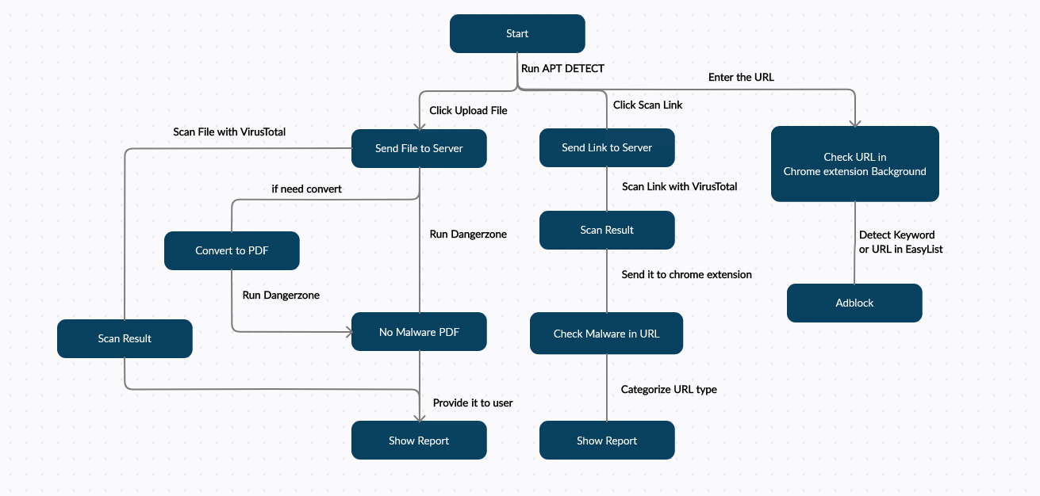
State Transition Diagram
Notes:
State Transition Diagram(상태전이도면)

Slide 16
Structure Chart
APT Detect
url
Malicious Suspected File
ad block
safety grade
safe file
URL check
Server
url
blocked ad list
safety grade
url
Malicious Suspected File
return result
url safety check
ad block
file convert
file check
safety result
url
virus
total
url
ad url
Dangerzone
ad domain
url
virus
total
domain
Easylist
Notes:
구조도는 다음과 같이 크게 URL 검사와 악성파일 검사로 나눠져있습니다.
URL 검사에서는 virustotal을 통해 url의 위험도를 판단하고 domain,easylist 기반 광고 차단을 진행합니다.
사용자가 의심가는 파일의 변환을 원한다면 Chrome extension을 통해 파일을 업로드하고 안전한 파일로 변환해줍니다. 이때, 악성코드 보고서를 함께 사용자에게 전달해 줍니다.

Slide 17
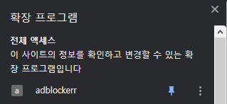
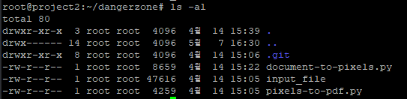

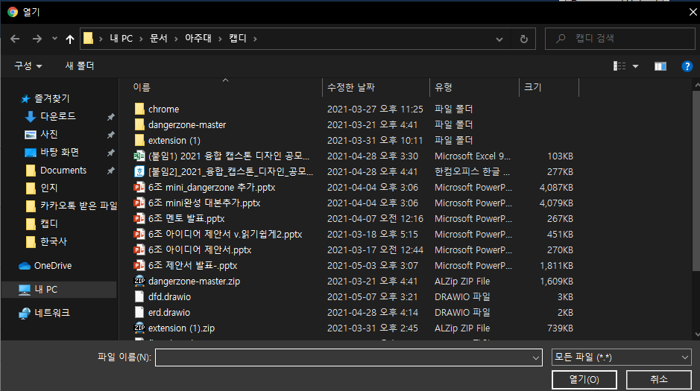
User interface scenario
Notes:
user interface로 먼저 chrome extension을 추가시킵니다. 그 후 파일 업로드를 원한다면 browse and upload기능을 통해 파일을 찾고 서버로 전송할 수 있습니다.
전송된 파일은 Dangerzone을 통해 안전한 파일로 변환된다. 그리고 사용자는 악성코드 리스트 보고서를 볼 수 있고 안전한 파일을 다운로드할 수 있다.

Slide 18
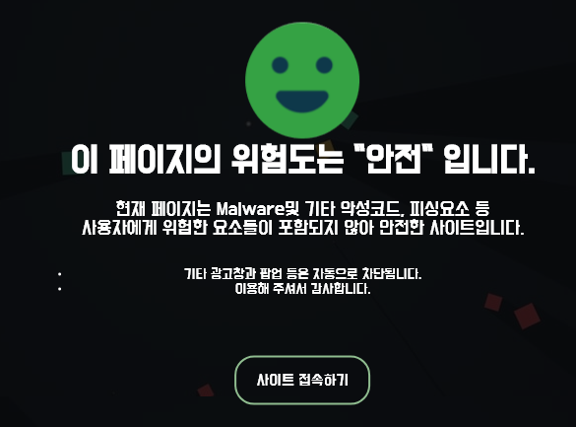
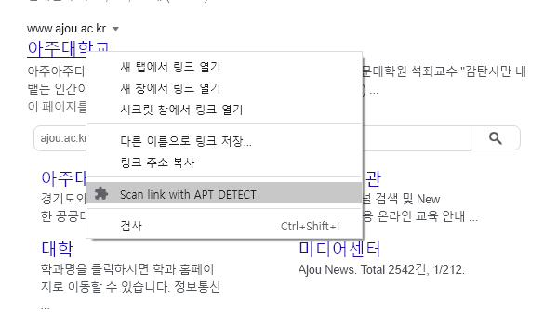
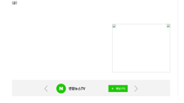
User interface scenario
광고배너 자동 차단
Notes:
사용자는 웹의 URL에 대해 간단한 클릭으로 스캔할 수 있으며 스캔 결과는 html페이지로 제공됨. 페이지 접속시 광고 배너는 자동으로 차단

Slide 19
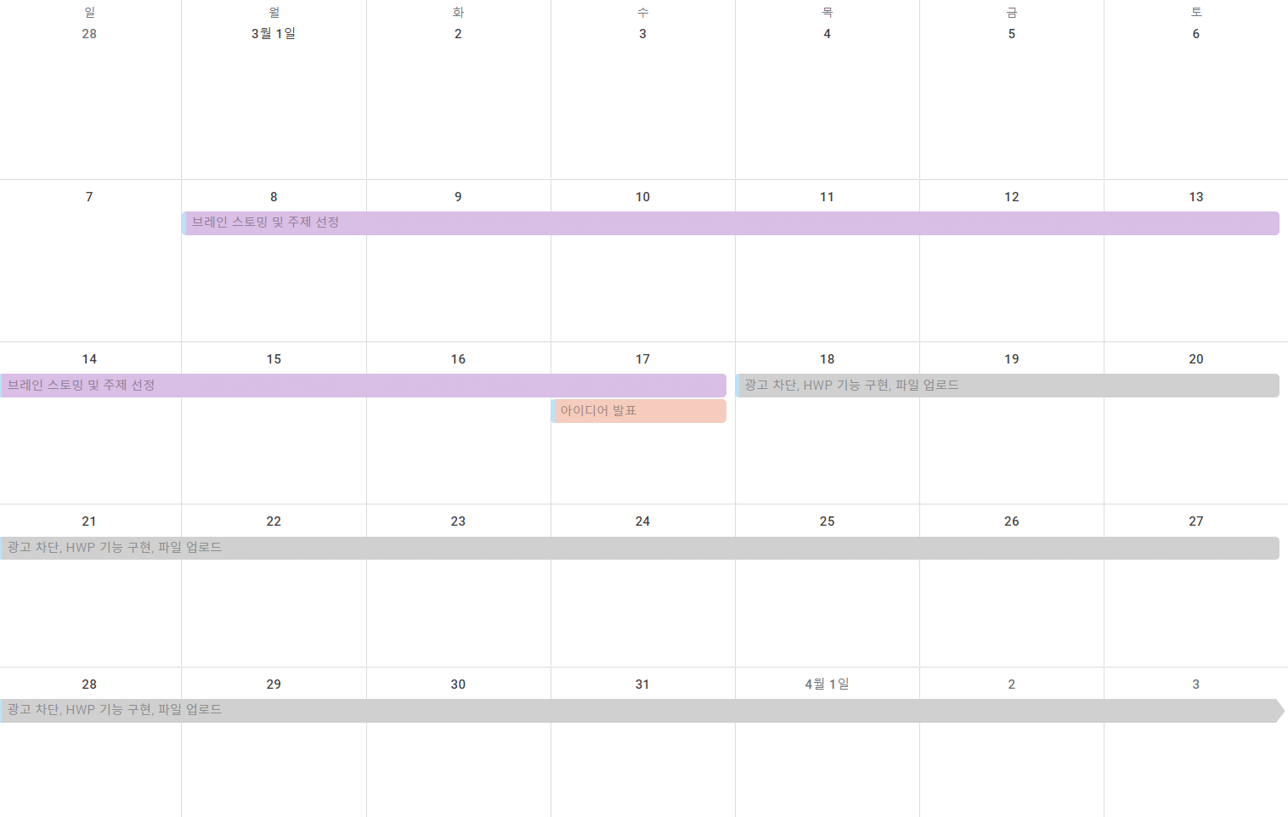
개발 일정
3月
Notes:
3월엔 주제 선정과 광고 차단, hwp 변환 기능 구현, 파일 업로드 기능을 구현.

Slide 20
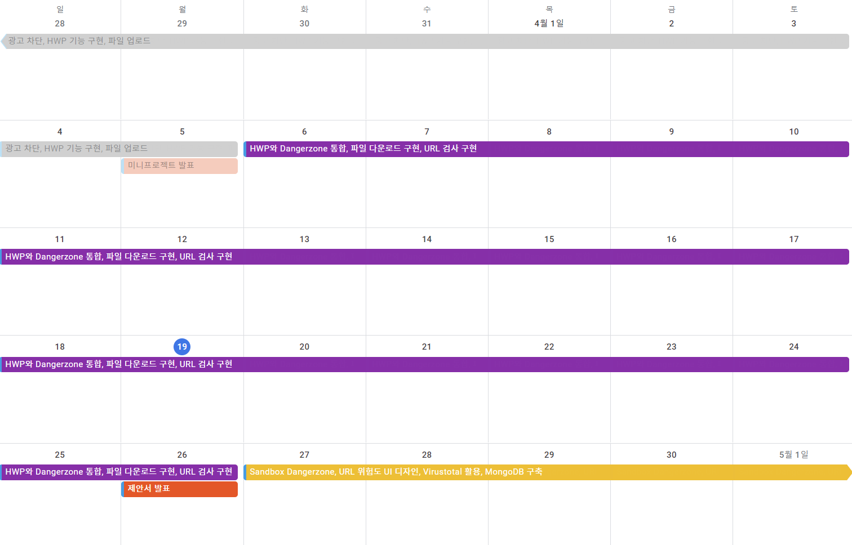
개발 일정
4月
Notes:
4월엔 HWP와 Dangerzone을 통합하고, 파일 다운로드 구현 및 URL 검사 구현을 진행

Slide 21
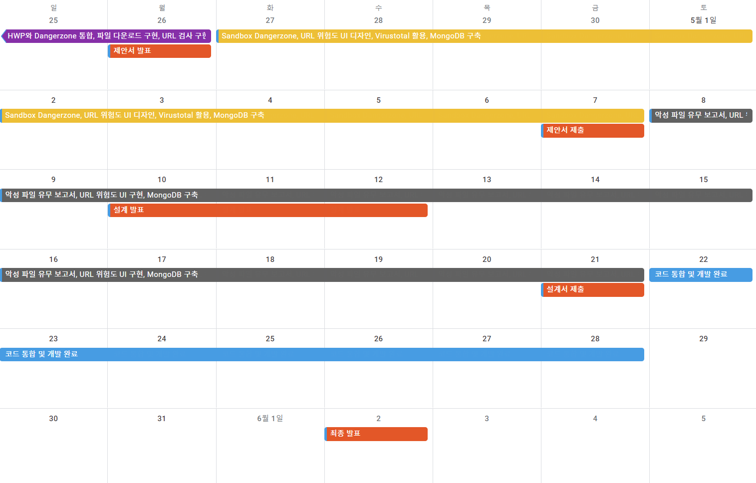
개발 일정
5月
Notes:
5월엔 Sandox Dangerzone,URL 위험도 UI 디자인, Virustotal 활용, MangoDB 구축을 실시하고 악성 파일 유무 보고서 기능을 구현하며 코드 통합을 진행하며 마무리 지을 예정입니다.

Slide 22

구현 시 예상되는 문제 및 해결 방안
Dangerzone
- 악성 파일 관리
- 기존 기능 및 성능 유지
URL 검사
- 악성 URL 오탐지 방지
Notes:
프로젝트를 진행하면서 발생할 수 있는 위험요소에는
악성 파일을 관리하면서 악성 코드 샘플에 감염될 위험이 있다.
→ 해결 방안: 최대한 고립된 환경인 sandbox 환경에서 기능 구현을 테스트 한다.
HWP를 제외한 확장자 기능은 기존에 존재하는 Dangerzone에서 사용하기 때문에 해당 기능을 유지해야 한다.
→ Dangerzone 코드를 분석하고 해당 코드에서 HWP 변환을 추가하였다.
문제: 정상 사이트를 차단하거나 위험 사이트를 오탐지 할 수 있다.
→ 최대한 많은 URL 테스트를 통해 여러 알고리즘을 테스트 해 보고 최대한 정확한 알고리즘을 설계할 것이다.

Slide 23


구성 요소 별 시험 계획
배너 광고 차단 기능
광고 많은 사이트 방문을 통해 광고 차단이 이뤄지는지 확인
메일 URL 검사 기능
메일에 url을 포함해서 보내,
메일 속 url의 위험도를 알려주는지 테스트
Notes:
URL 검사와 광고 차단 부분에서는 배너 광고 차단 기능과 메일 URL 검사 기능을 시험할 계획입니다. 이를 위해 광고가 많은 사이트 방문을 통해 광고 차단이 이뤄지는지 확인하고, 메일에 url을 포함해서 보내 메일 속 url의 위험도를 알려주는지 테스트 할 것입니다.

Slide 24


구성 요소 별 시험 계획
파일 변환
파일에 악성 코드가 없는지 테스트.
글자가 깨지지 않는지 테스트.
제 3자의 파일을 변환하지 않는지 테스트
파일 검사 보고서
사용자가 제공한 파일이 가진 악성 코드 목록을 제공하는지 테스트
Notes:
파일 변환 및 파일 검사 보고서 부분에서는 파일에 악성코드가 없는지, 글자가 깨지지 않는지, 제 3자의 파일을 변환하지 않는지 테스트하고, 사용자가 제공한 파일이 가진 악성 코드 목록을 제공하는지 테스트할 예정입니다.

Slide 25


구성 요소 별 시험 계획
파일 업로드
파일이 정상적으로 업로드가 되는지 테스트.
사용자 정보 저장 결과 테스트
파일 다운로드
사용자가 업로드한 파일을 변환하여 제대로 전달하는지 테스트
Notes:
파일 업로드 및 다운로드 부분에선 파일이 정상적으로 업로드가 되는지와, 사용자 정보 저장 결과를 테스트하며 사용자가 업로드한 파일을 변환하여 제대로 전달하는지 테스트할 예정입니다.

Slide 26
통합 시험 계획
시나리오 명 | 시나리오 개요 | 시나리오 흐름 | 예상 결과
AdBlock | 광고 차단이 되는지 확인 | 뉴스 등의 웹서핑을 하는 도중 광고 차단이 제대로 되는지 확인 | 각종 광고가 차단된 상태에서 웹서핑 가능
Url 검사 | 의심 URL 검사 확인 | 웹서핑 및 메일 확인중 의심 URL 발견시 검사 및 사용자가 확인 | 의심 URL을 검사하면 그 URL이 위험한지, 안위험한지 판단 후 사용자에게 전달
악성 파일 검사 | 파일 업로드 후 악성파일인지 먼저 검사 | 의심 파일 업로드 후 악성 파일인지 선 검사 후 악성파일이 아닌경우 사용자에게 즉각적으로 전달되는지 확인 | 의심파일이 아닌경우 즉각적으로 확인 후 사용자는 안심하고 파일 사용
악성 파일 변환 | 악성파일이라면 안전한 파일로 변환 | 악성파일일 경우 DANGERZONE을 이용하여 안전한 파일로 변환하고 어떤 부분에서 악성 코드가 있는지와 함께 사용자에게 전달 | 악성파일 안에 있는 내용만을 사용자에게 PDF로 전달하고 악성 파일을 분석한 결과를 사용자에게 전달
Notes:
통합적으로 웹서핑을 하는 도중 광고 차단이 제대로 되는지 확인하여 광고 차단이 제대로 이뤄지는지 확인하고, 웹서핑 및 메일 확인 중 의심 URL 발견 시 사용자가 확인할 수 있는지 테스트하여 의심 URL 검사를 확인하며, 의심 파일 업로드 후 악성파일인지 선 검사 후에 악성파일이 아닌 경우 사용자에게 즉각적으로 전달되는지 확인하여 파일 업로드 후 악성파일인지 먼저 검사를 진행하는지 확인하며, 악성 파일일 경우 Dangerzone을 이용해 안전한 파일로 변환하고 어떤 부분에서 악성 코드가 있는지와 함께 사용자에게 전달함으로써 악성 파일 변환 여부를 시험해볼 계획입니다.

Slide 27




역할 분담
김두원(팀장)
김희은
성지훈
한광석
- Chrome extension FE
- Web BE: Django
- 아이디어 제안 발표
- 악성 URL 분석 구현
- 광고 차단 기능 구현
- 논문 1저자
- 설계서 발표
- 사용자 UI 설계 및 연동
- Chrome extension API 연동
- Virustotal API 활용한 알고리즘 설계
- 미니프로젝트, 제안서 발표
- Dangerzone 분석 및 HWP 추가
- Virustotal 활용
- Sandbox 구현 - Docker
- Web BE: Django
- 최종 발표
Notes:
역할 부담은 위와 같습니다.

Slide 28
Q&A

